Slide 1
De 5 fases van de bevlogen gemeente
Stap voor stap van werkdruk naar bevlogenheid

Slide 2
De 5 fases

Slide 3
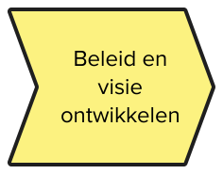
Beleid en visie ontwikkelen
Doel
In deze eerste fase gaat het om het leggen van een stevige basis voor de aanpak. De organisatie formuleert een duidelijke visie op werkdruk en bevlogenheid, met als doel het welzijn van de medewerkers te verbeteren en een positieve werkomgeving te creëren. Dit beleid moet aansluiten bij de bredere strategische doelen van de organisatie. Het is belangrijk dat de visie breed gedragen wordt binnen de organisatie, waarbij leiderschap een cruciale rol speelt in het uitdragen en ondersteunen van deze visie.
Link met:
De missie en visie van je organisatie
Vitaliteitsbeleid
ARBO

Slide 4
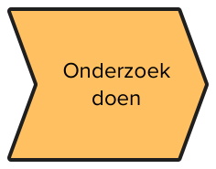
Onderzoek doen
Doel
De tweede fase richt zich op het in kaart brengen van de huidige situatie binnen de organisatie. Dit doen we met behulp van een vragenlijst die gebaseerd is op het Job Demands-Resources model en/of werkbelevingsinterviews. Dit combineren we met sociale netwerkanalyse. We brengen de belangrijkste hulpbronnen en taakeisen van de mensen in jouw organisatie in kaart. Door de sociale netwerkanalyse zijn we in staat te identificeren waar in de organisatie aandacht besteed moet worden aan welke knelpunten, oorzaken van werkdruk en potentiële factoren die bevlogenheid kunnen bevorderen. Deze inzichten zijn essentieel voor het ontwikkelen van gerichte interventies.
Theoretische basis
Het Job Demands-Resources model
Sociale Netwerk Analyse

Slide 5
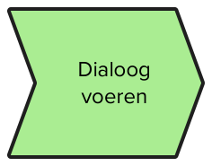
Dialoog voeren
Doel
Na het verzamelen van data is het van belang om de resultaten terug te koppelen aan de medewerkers en een open dialoog te voeren. Dit doen we in de vorm van een activerende, interactieve en tot meedenken stimulerende town-hall sessie voor de hele organisatie, een duidingssessie met de directie of het MT en door middel van workshops, teamvergaderingen of werkgroepen waarin de bevindingen besproken worden en gezamenlijk naar oplossingen wordt gezocht. Deze fase stimuleert betrokkenheid en draagvlak, en zorgt ervoor dat medewerkers zich gehoord en serieus genomen voelen. Door samen te praten over de uitkomsten, kunnen realistische en gedragen oplossingen worden ontwikkeld.
Niveau
Organisatie
Team
Individu

Slide 6
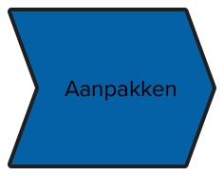
Aanpakken
Doel
In deze fase worden de oplossingen en interventies geïmplementeerd. Wat er nodig is kan per organisatie, per team en per individuele collega verschillend zijn. Op ieder van de drie niveaus van de vorige slide ligt daarom een verantwoordelijkheid om aan de slag te gaan. Dat doen we op verschillende manieren. Mensen en teams kunnen door middel van trainingen en workshops vormen van proactief gedrag leren. Zo kunnen ze zelf invloed uitoefenen op de ervaring van hun werk. Teams kunnen op basis van de inzichten uit het onderzoek aan de slag met hun teamontwikkeling. En uiteraard is er ook op organisatieniveau werk te verzetten.
Vormen
Trainingen en workshops om proactief gedrag aan te leren
Teamontwikkeling faciliteren
De belangrijkste hulpbronnen en taakeisen op organisatieniveau aanpakken.

Slide 7
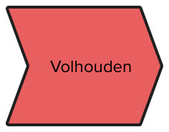
Volhouden
Doel
De laatste fase draait om het borgen van de veranderingen en het continu monitoren van de voortgang. Bevlogenheid is een continu proces en vraagt om voortdurende aandacht. Regelmatige evaluaties, opvolging van actiepunten en het vieren van successen zijn cruciaal om de behaalde resultaten te bestendigen. Leiderschap moet blijven inzetten op het stimuleren van een positieve werkcultuur, waarbij werkdruk beheersbaar blijft en bevlogenheid wordt bevorderd. Het is een cyclisch proces waarbij elke fase regelmatig herhaald wordt om blijvende verbetering te waarborgen.

